Slide 1
本資料は、尾瀬ネイチャーラーニングに
取り組むための学習画面データです。
モデルプログラムとしてご確認いただいたうえで、
各学校の状況・様子に応じて、
自由に改変してお取り扱いください。

Slide 2
尾瀬ネイチャーラーニングモデルプログラム 小学校編 尾瀬カルタ
みち？みち！
（未知？道！）
事前学習資料
1時間目・2時間目

Slide 3
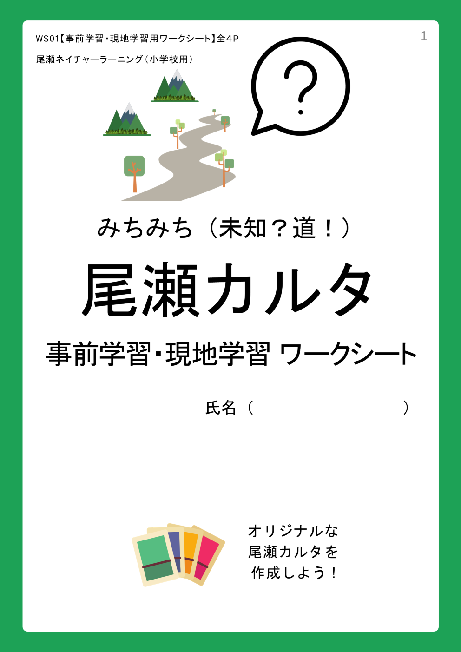
使うもの
ワークシート01（全4ページ）
カメラ付きの端末

Slide 4
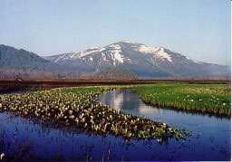
まずは、尾瀬（おぜ）って？
群馬・福島・栃木・新潟の4県にまたがり、尾瀬ヶ原（おぜがはら）や尾瀬沼（おぜぬま）、至仏山（しふつさん）、燧ヶ岳（ひうちがたけ）等は、文化財保護法でも国の特別天然記念物に指定されています。
標高1,400メートルに位置し本州最大の湿原といわれる尾瀬ヶ原（約849ヘクタール）を中心とする生態系は、微妙なバランスの上に成り立つ学術的にも価値のある自然です。
（写真・文章）群馬県webページ https://www.pref.gunma.jp/page/1218.html より転載

Slide 5
わたしたちの学校では、
●月●日（●）に尾瀬を散策します。
尾瀬を散策する中で自分が発見した
「不思議」を題材にしたカルタを制作する
学習活動を行います。

Slide 6
これから行うこと
尾瀬カルタ
みち？みち！
（未知？道！）
を、つくること

Slide 7
どんなカルタ？
みち？みち！
（未知？道！）
尾瀬カルタ

Slide 8
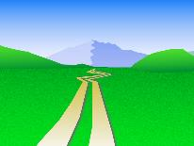
取り札 例
表面
裏面
え
え！
こんなところに
咲いているの？
【不思議に思った理由】
尾瀬を歩いてみたら、こんな花が変なところに生えていたよ。だって、ふつうは木道に生えないと思ったんだ。こんなところにも生えるなんてふしぎだなあ思ったんだよ。
ぬまちゃん作

Slide 9
【解説】取り札 例
表面
自分が不思議に思った
理由・想いを書く
↓
取り札のフレーズを考える
↓
裏面
え
← 自由に一言考える
え！
こんなところに
咲いているの？
↓ 写真でも、絵でもＯＫ！
【不思議に思った理由】
尾瀬を歩いてみたら、こんな花が変なところに生えていたよ。だって、ふつうは木道に生えないと思ったんだ。こんなところにも生えるなんてふしぎだなあ思ったんだよ。
ぬまちゃん作
← 自分のニックネーム

Slide 10
読み札 例
表面
裏面
え
【調べてみたら、こうだったよ！】
ガイドさんに
聴いてみた！！
え！
こんなところに
咲いているの？
・近くには同じ種類の花がある！
・その花の花粉が風になびいて木道に咲いたかも！
・この花は、○○だって！

Slide 11
【解説】読み札 例
尾瀬で発見した「不思議」について、
「明らかになったこと」を表現する
↓
表面
裏面
え
【調べてみたら、こうだったよ！】
ガイドさんに
聴いてみた！！
え！
こんなところに
咲いているの？
・近くには同じ種類の花がある！
・その花の花粉が風になびいて木道に咲いたかも！
・この花は、○○だって！

Slide 12
どうやってつくる？
１
カルタを
つくるスキルを
手に入れよう！
2
カルタの
素材を
ゲットにしに
出掛けよう！
3
尾瀬カルタを
つくって
みよう！
学校で、事前学習
尾瀬で、現地学習
学校で、事後学習

Slide 13
どうやってつくる？
１
カルタを
つくるスキルを
手に入れよう！
2
カルタの
素材を
ゲットにしに
出掛けよう！
3
尾瀬カルタを
つくって
みよう！
学校で、事前学習
尾瀬で、現地学習
学校で、事後学習

Slide 14
カルタをつくるスキル？
?
?
?
?
?
?
?
?
?
?
?
?
?
?
?
?
?
?
?
?
?

Slide 15
カルタをつくるスキル？
大事なことは
「不思議センサー」
（なんか気になるなあ、どうしてだろう？）
?
?
?
?
?
?
?
?
?
?
?
?
?
?
?
?
?
?
?
?
?
フシギ・オモシロイ
・ヘンなモノ・ヒト・コト♪

Slide 16
カルタをつくるスキル「不思議センサー」を
手に入れにいこう！
・３人一組になります
・２５分間で校内をうろちょろします
・「なにか気になるなあ、どうしてだろう？」を たくさん発見してみます
フシギ・オモシロイ
・ヘンなモノ・ヒト・コト♪

Slide 17
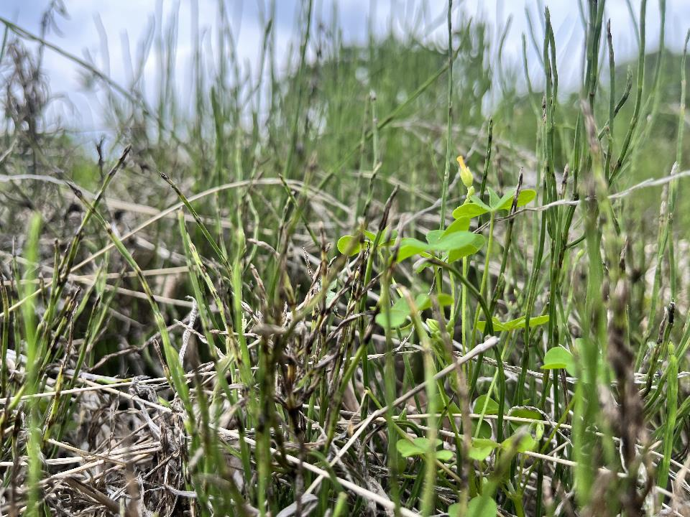
たとえば雑草？！
この写真を見てどんな「不思議」が
思いつく？なんでもOK！

Slide 18
たとえば雑草？！
この写真を見てどんな「不思議」が
思いつく？なんでもOK！
同じ緑色だけど、微妙に違う。色の名前の違いは？
長さは
なぜ
違う？
種類は
何種類？
いま生えているのは？枯れているのは？

Slide 19
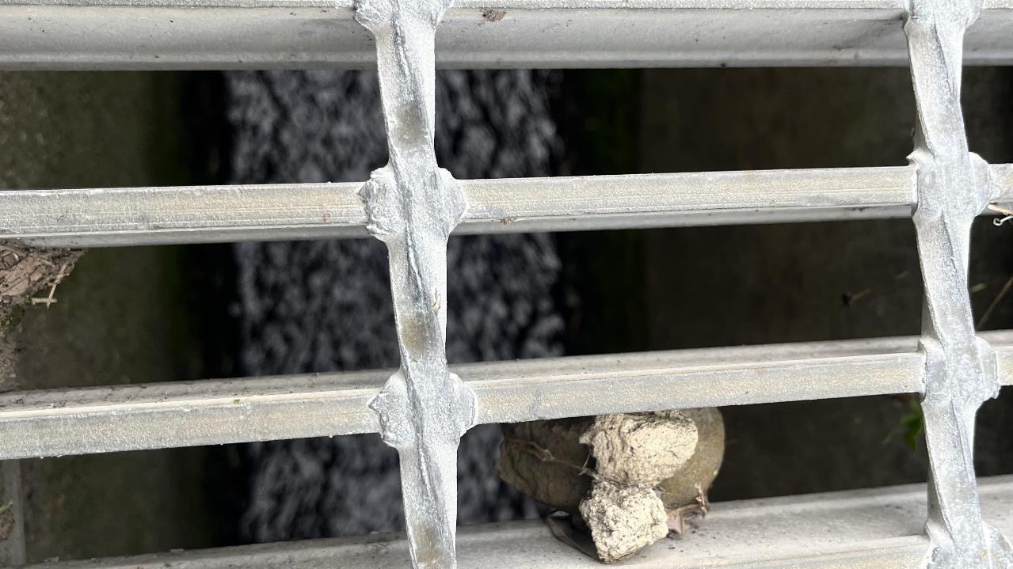
たとえば排水溝？！
この写真を見てどんな「不思議」が
思いつく？なんでもOK！

Slide 20
たとえば排水溝？！
この写真を見てどんな「不思議」が
思いつく？なんでもOK！
排水溝は
日本全国
一緒の形？
水はどこから来てどこに流れる？
水の温度は何度？
挟まっている石は、誰が取るの？

Slide 21
たとえば排水溝？！
この写真を見てどんな「不思議」が
思いつく？なんでもOK！
排水溝は
日本全国
一緒の形？
水はどこから来てどこに流れる？
水の温度は何度？
挟まっている石は、誰が取るの？
「なんか気になるなあ、どうしてだろう？」と考えてみながら、
よく見てみると、いろいろな「不思議」が思いつく！
この「不思議を思いつくこと」が、カルタづくりにとても大切です！

Slide 22
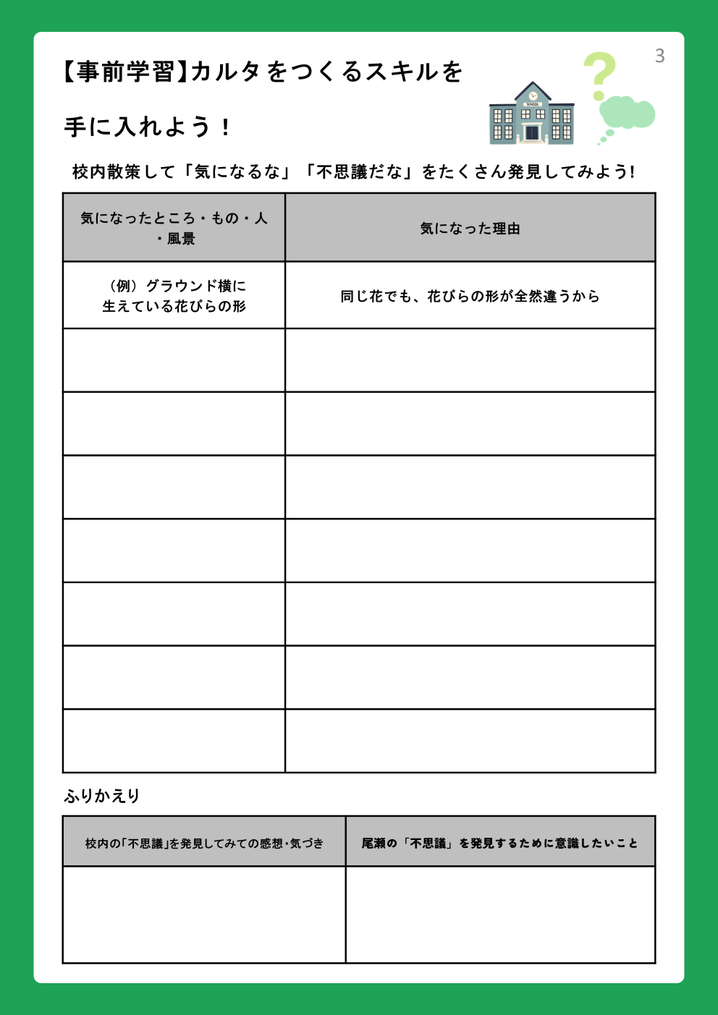
これからの動き・諸注意
ワークシート３ページ目を使って
記録してみよう
・３人一組になります
・２５分間で校内をうろちょろします
・「なにか気になるなあ、どうしてだろう？」を たくさん発見してみます
・●●時●●分になったら教室に戻り始めます
・危ないと思ったものには触れてはいけません
・困ったことが起きたら先生に相談してください

Slide 23
おかえりなさい！
●●時●●分まで
休憩

Slide 24
「不思議」を共有しよう
どんなことを発見したのかな？
おたがいに共有し合おう！

Slide 25
この後の流れ：現地学習について
１
カルタを
つくるスキルを
手に入れよう！
2
カルタの
素材を
ゲットにしに
出掛けよう！
3
尾瀬カルタを
つくって
みよう！
学校で、事前学習
尾瀬で、現地学習
学校で、事後学習

Slide 26
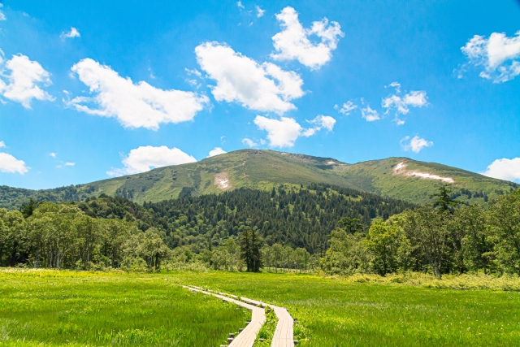
●月●日（●） 尾瀬へ
●「不思議センサー」をたくさん立てながら、
尾瀬を歩いてみよう！
●尾瀬へ歩いた後にカルタをつくります！
●次回の授業は、尾瀬に行った後に！

Slide 27
どうして、この取り組みを
行うんだろう？
この経験で得られそうな
ことってなんだろう？

Slide 28
みち
みち
未知
道
❓
・じぶんで不思議＝未知を
思いつける
・他人が気付かないことに
自分は気づけるようになる
・尾瀬の道（木道）で
不思議を集める
・自分だけの不思議を
発見すればそれが
自分の道（キャリア）となる

Slide 29
たとえ同じ風景を見ても、思いつく「不思議」はひとそれぞれ！
同じ写真でも、
いろいろ考えられるね
どんな音が
鳴っているかな、
この木道！
いままで何人、
何千人、
歩いてきたの？
ど
い
ちゃいろの木道、
ちゃいろは世界に
何種類？
ゲームの世界だと、
レベルは１０アップ
するくらい歩いたかな？
ち
げ
自分が思いついた「不思議」を題材にしていこう！

Slide 30
振り返り
・校内の「不思議」を発見してみての
感想・気づき
・尾瀬の「不思議」を発見するために
意識したいこと
ワークシート３ページ目を使って
記録してみよう

Slide 31
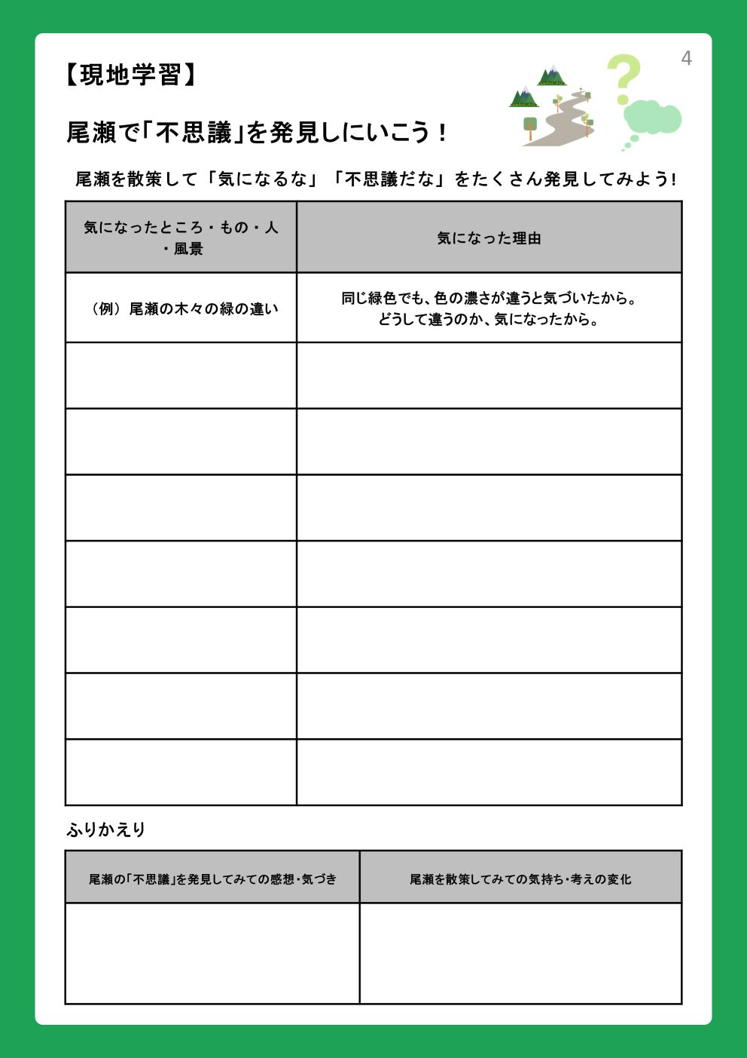
次回予告：現地学習について
尾瀬の「不思議」を
たくさん発見して
充実した散策にしよう
ワークシート４ページ目を使って
記録してみよう

Slide 33
尾瀬ネイチャーラーニングモデルプログラム 小学校編 尾瀬カルタ
みち？みち！
（未知？道！）
事後学習資料
1時間目

Slide 34
今日行うこと
不思議を絞ろう

Slide 35
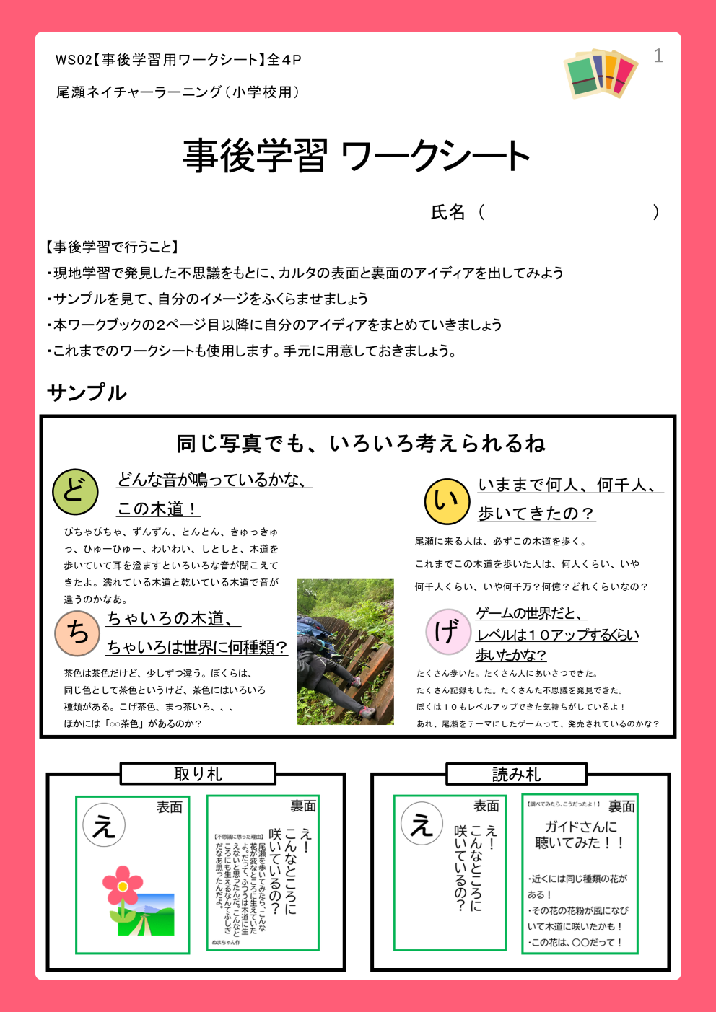
使うもの
ワークシート01（全4ページ）
ワークシート02（全4ページ）

Slide 36
本日の流れ
１．現地学習を振り返る
▼
２．不思議を絞る
▼
３．検討する

Slide 37
１．現地学習を振り返る
当日の写真などを、各学校で自由に挿入してください

Slide 38
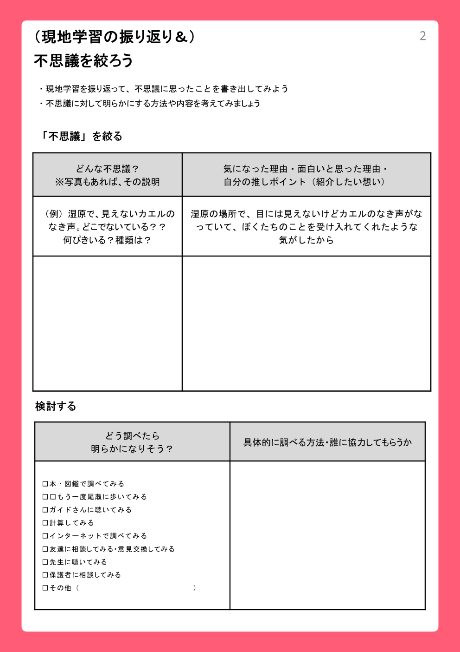
２．不思議を絞る
たくさん発見した「不思議」から
特に明らかにしたいものを１つ程度に絞る
【やること】
・ワークシート２ページ目を使って絞ってみよう
【考えること】
・どんな不思議？疑問形「～～～？？」で表現しよう
・気になった理由・推しポイントなどを説明しよう
【流れ】
・個人ワーク １０分程度

Slide 39
カルタ サンプル
同じ写真でも、
いろいろ考えられるね
どんな音が
鳴っているかな、
この木道！
いままで何人、
何千人、
歩いてきたの？
ど
い
ちゃいろの木道、
ちゃいろは世界に
何種類？
ゲームの世界だと、
レベルは１０アップ
するくらい歩いたかな？
ち
げ
自分が思いついた「不思議」を1つ、題材にしていこう！

Slide 40
３．検討する
１つに絞った「不思議」に関して、
どうしたら明らかにできるかを自分なりに検討する
【やること】
・ワークシート２ページ目を使って検討してみよう
【考えること】
・どう調べたら明らかにできそうか？について選ぶ
・選んだ方法について、具体的に考えてみる
【流れ】
・クラス説明 ０５分程度
・個人ワーク １５分程度

Slide 41
検討するのポイント
どう調べたら 明らかになりそう？ | 具体的に調べる方法・誰に協力してもらうか
□本・図鑑で調べてみる □もう一度尾瀬を歩いてみる □ガイドさんに聴いてみる □計算してみる □インターネットで調べてみる □友達に相談してみる・意見交換してみる □先生に聴いてみる □保護者に相談してみる □その他（ ）
▲２つ以上選んでみよう。
▲実際に自分がやってみれること
・やってみたいことを書き出そう。
▲次回の授業で実際に調べてみます。
▲おうちで出来ることは自分なりに行っていてもOK！

Slide 42
尾瀬ネイチャーラーニングモデルプログラム 小学校編 尾瀬カルタ
みち？みち！
（未知？道！）
事後学習資料
２時間目

Slide 43
今日行うこと
不思議を
明らかにしよう

Slide 44
使うもの
ワークシート02（全4ページ）
タブレット端末

Slide 45
本日の流れ
１．不思議を明らかにする
▼
２．共有する

Slide 46
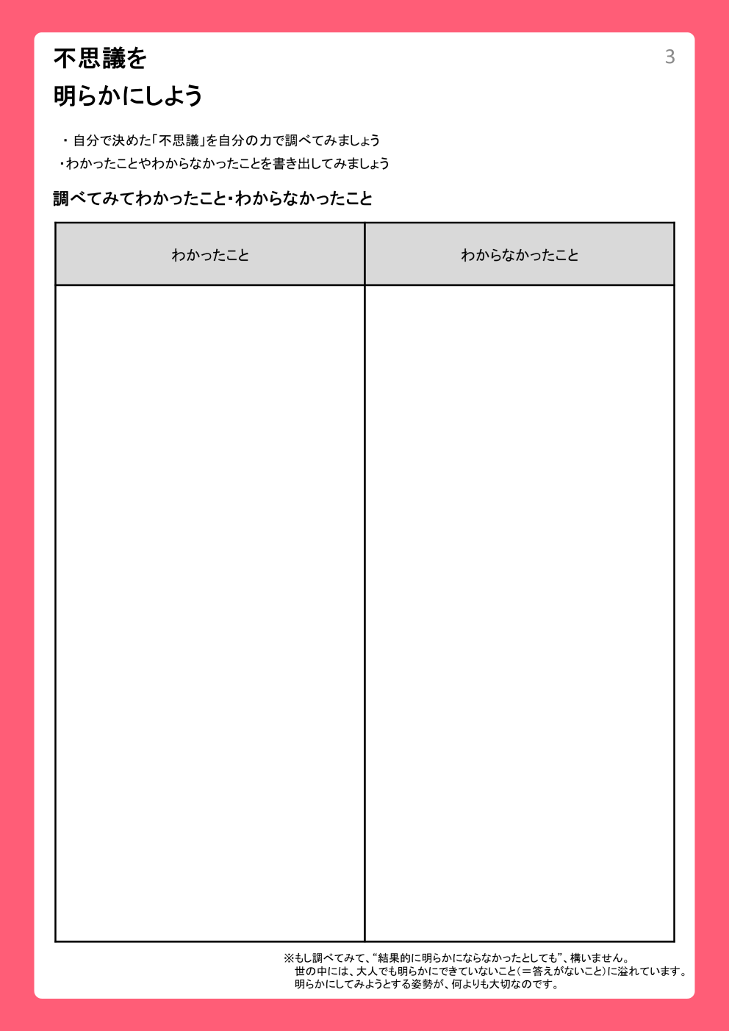
１．不思議を明らかにする
【やること】
・自分の力で明らかにしてみよう
【流れ】
・クラス説明 ０５分程度
・個人ワーク 30分程度
【ポイント】
・もし調べてみて「わからなくても」大丈夫。
世の中にある不思議は、大人でも「わからないこと」がある。
・自分なりに調べてみることが大事です。
【諸注意】
・図書室を活用したり、タブレット端末を活用したり、
先生に相談して明らかにする等が想定されます。
・何をどこまでやってもよいこととするかは先生の指示に従いましょう。
前回の授業で検討した方法で
実際に調べてみよう
ワークシート3ページ目に調べてわかったこと・わからなかった
ことをメモしていこう

Slide 47
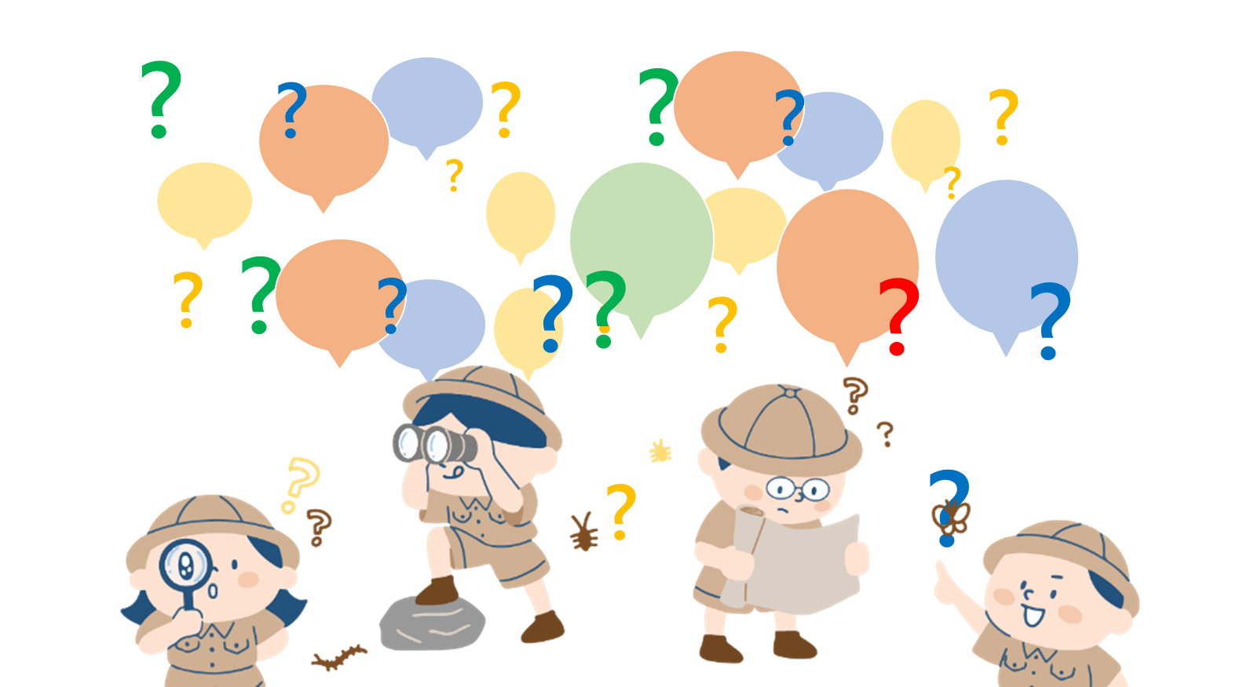
２．共有する
【やること】
・明らかにしてみた結果を共有しよう
【流れ】
・ペアワークorグループワーク 10分程度
【ポイント】
・自分が調べてみたことを友達に伝えてみよう
・聴く友達は、相手の内容をじっくり聴こう

Slide 48
尾瀬ネイチャーラーニングモデルプログラム 小学校編 尾瀬カルタ
みち？みち！
（未知？道！）
事後学習資料
３時間目

Slide 49
今日行うこと
カルタの原案を
つくろう

Slide 50
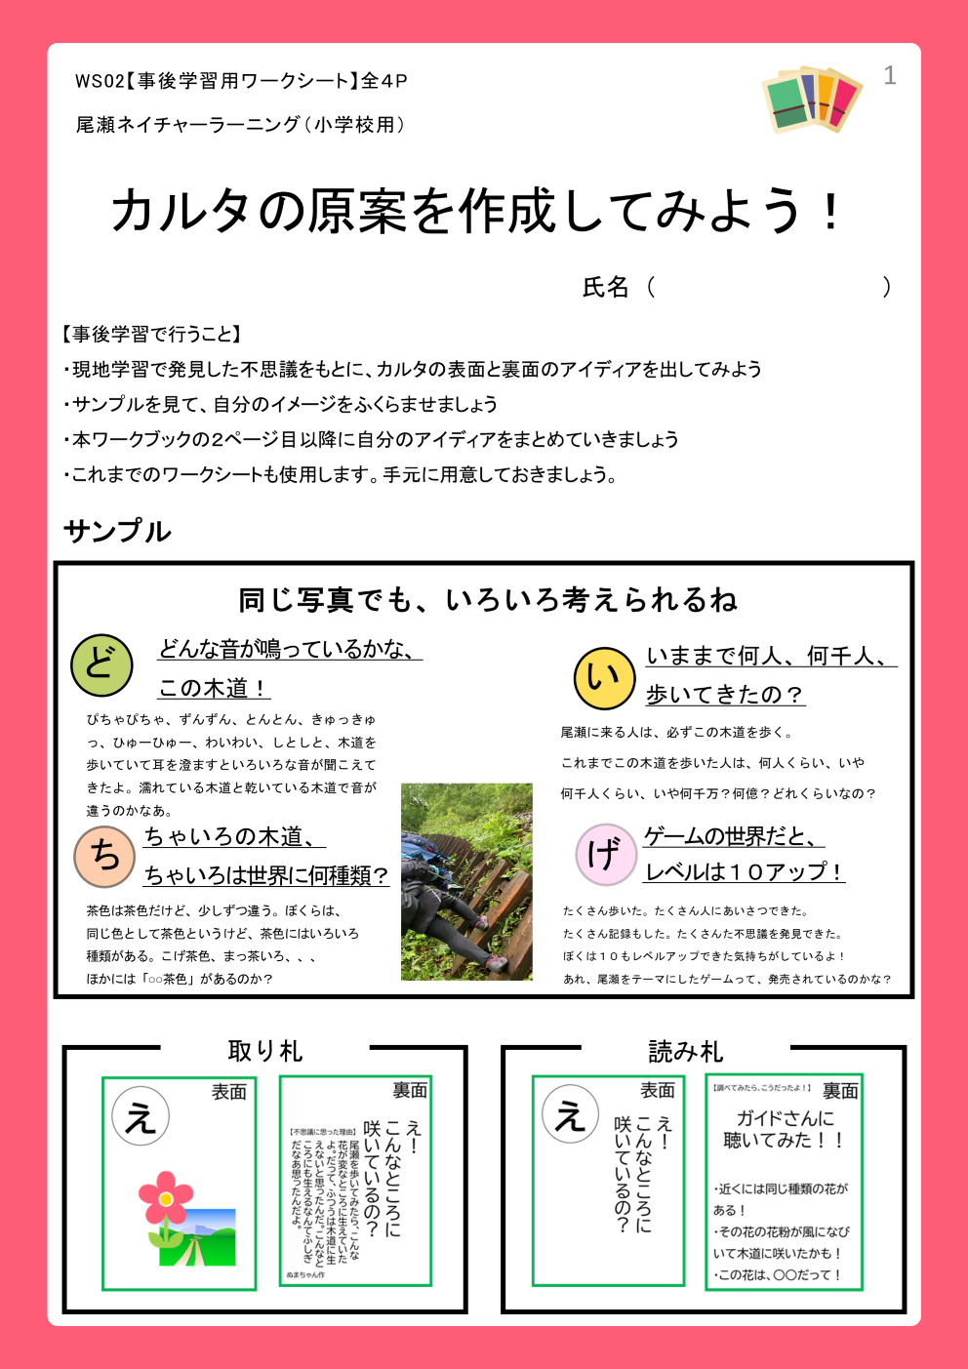
使うもの
ワークシート02（全4ページ）

Slide 51
本日の流れ
１．カルタの原案を作成する
▼
２．共有する

Slide 52
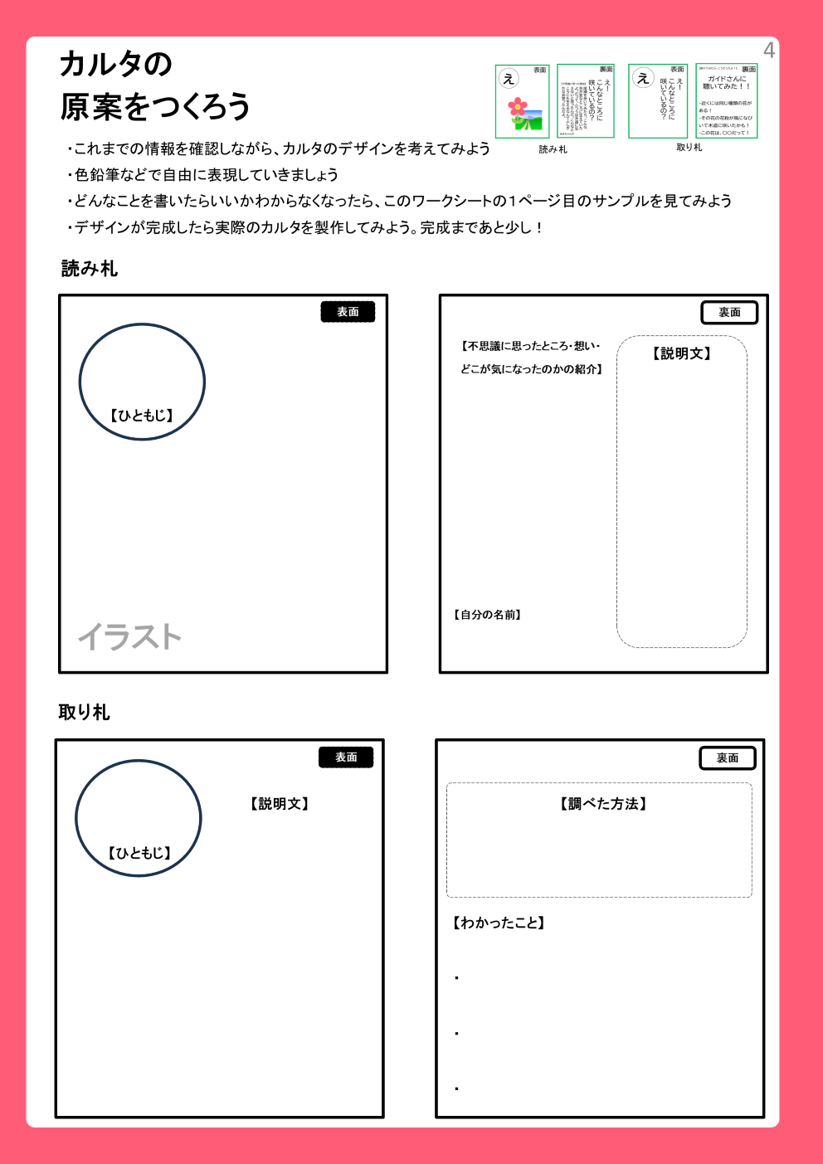
１．カルタの原案を作成する
【やること】
・これまでの情報をもとにしながら、
カルタの原案を作成してみよう
【流れ】
・クラス説明 ０５分程度
・個人ワーク 30分程度
【ポイント】
・取り札＆読み札のサンプルは、
ワークシート1ページ目等を参考にしましょう
ワークシート4ページ目を使います

Slide 53
★もう一度おさらいしておこう
取り札 例
表面
裏面
え
え！
こんなところに
咲いているの？
【不思議に思った理由】
尾瀬を歩いてみたら、こんな花が変なところに生えていたよ。だって、ふつうは木道に生えないと思ったんだ。こんなところにも生えるなんてふしぎだなあ思ったんだよ。
ぬまちゃん作

Slide 54
★もう一度おさらいしておこう
【解説】取り札 例
表面
自分が不思議に思った
理由・想いを書く
↓
取り札のフレーズを考える
↓
裏面
え
← 自由に一言考える
え！
こんなところに
咲いているの？
↓ 写真でも、絵でもＯＫ！
【不思議に思った理由】
尾瀬を歩いてみたら、こんな花が変なところに生えていたよ。だって、ふつうは木道に生えないと思ったんだ。こんなところにも生えるなんてふしぎだなあ思ったんだよ。
ぬまちゃん作
← 自分のニックネーム

Slide 55
★もう一度おさらいしておこう
読み札 例
表面
裏面
え
【調べてみたら、こうだったよ！】
ガイドさんに
聴いてみた！！
え！
こんなところに
咲いているの？
・近くには同じ種類の花がある！
・その花の花粉が風になびいて木道に咲いたかも！
・この花は、○○だって！

Slide 56
★もう一度おさらいしておこう
【解説】読み札 例
尾瀬で発見した「不思議」について、
「明らかになったこと」を表現する
↓
表面
裏面
え
【調べてみたら、こうだったよ！】
ガイドさんに
聴いてみた！！
え！
こんなところに
咲いているの？
・近くには同じ種類の花がある！
・その花の花粉が風になびいて木道に咲いたかも！
・この花は、○○だって！

Slide 57
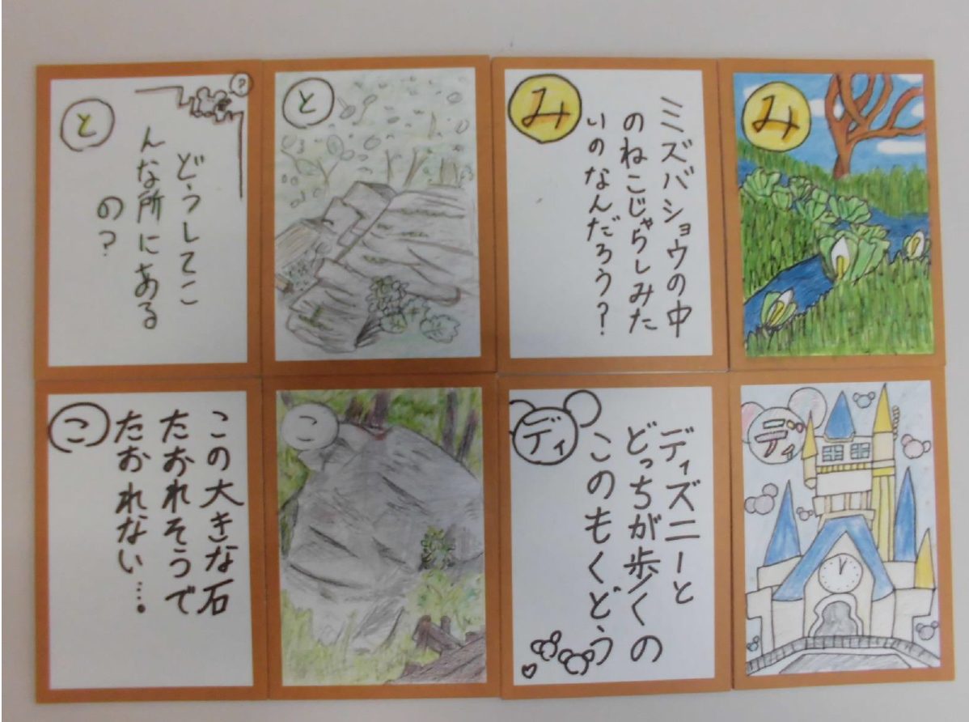
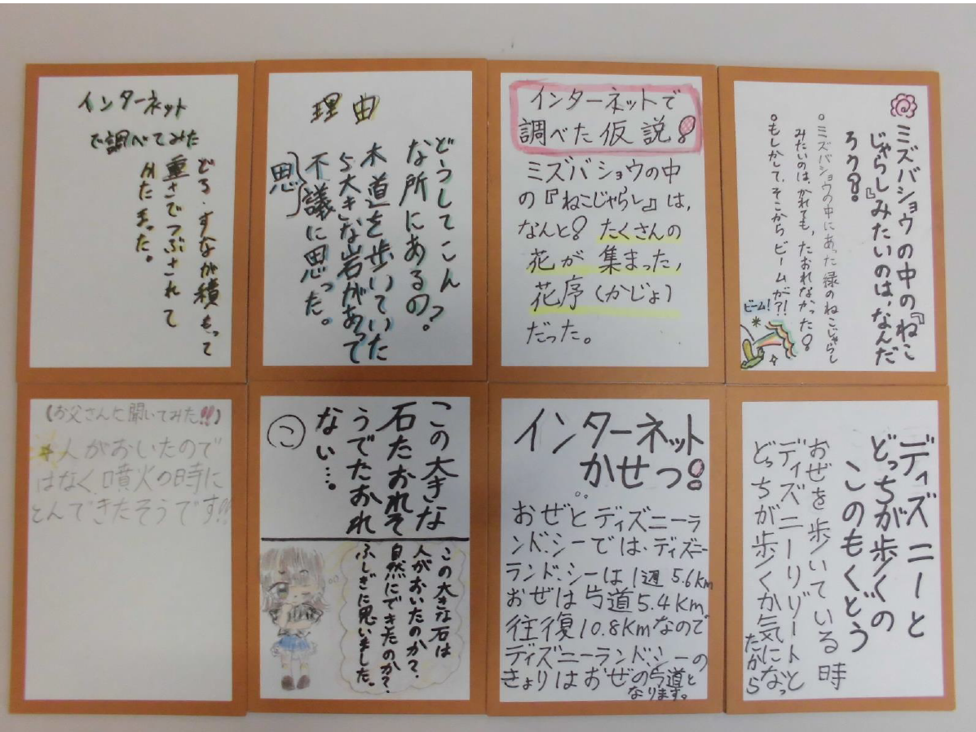
完成イメージ
実際に小学生が制作したカルタ

Slide 58
【再掲】１．カルタの原案を作成する
【やること】
・これまでの情報をもとにしながら、
カルタの原案を作成してみよう
【流れ】
・クラス説明 ０５分程度
・個人ワーク 30分程度
【ポイント】
・取り札＆読み札のサンプルは、
ワークシート1ページ目等を参考にしましょう
ワークシート4ページ目を使います

Slide 59
２．共有する
【やること】
・自分が考えた原案を共有してみよう
【流れ】
・ペアワークorグループワーク 10分程度
【ポイント】
・ワークシートを見せながら紹介してみよう
・聴く友達は、相手の内容をじっくり聴こう

Slide 60
尾瀬ネイチャーラーニングモデルプログラム 小学校編 尾瀬カルタ
みち？みち！
（未知？道！）
事後学習資料
４時間目

Slide 61
今日行うこと
カルタを完成させよう

Slide 62
使うもの
ワークシート02（全4ページ）
カルタフォーマット
色鉛筆など

Slide 63
本日の流れ
１．カルタを完成する
▼
２．共有する

Slide 64
１．カルタを完成する
【やること】
・カルタを完成していこう
【流れ】
・クラス説明 ０５分程度
・個人ワーク 30分程度
【ポイント】
・前回の授業で考えた原案をもとにしながら、
自由に表現していきましょう
ワークシート4ページ目を使います
▼
カルタへ

Slide 65
完成イメージ
実際に小学生が制作したカルタ

Slide 66
２．共有する
２．共有する
【やること】
・作成したものを共有してみよう
【流れ】
・ペアワークorグループワーク 10分程度
【ポイント】
・カルタを見せながら内容を紹介してみよう
・自分がこだわったポイントも紹介してみよう
・聴く友達は、相手の内容をじっくり聴こう

Slide 67
尾瀬ネイチャーラーニングモデルプログラム 小学校編 尾瀬カルタ
みち？みち！
（未知？道！）
事後学習資料
５時間目

Slide 68
今日行うこと
カルタで
遊んでみよう

Slide 69
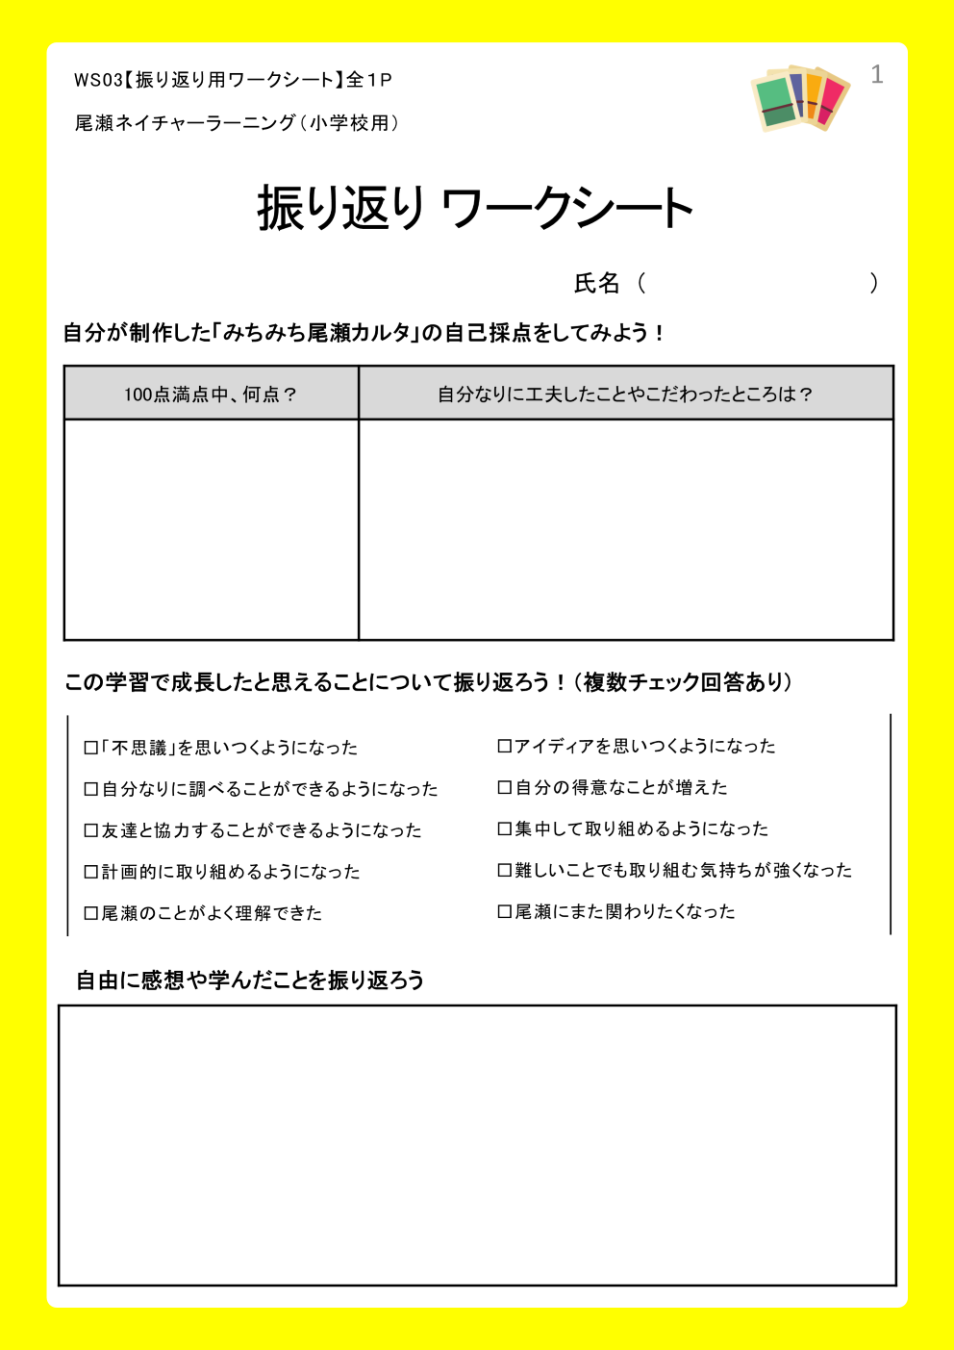
使うもの
作成したカルタ
ワークシート03（全1ページ）

Slide 70
本日の流れ
１．カルタで遊んでみる
▼
２．振り返る

Slide 71
１．カルタで遊んでみる
【やること】
・実際に制作したカルタを自分たちで遊んでみよう
【流れ】
・クラス説明 05分
・ワーク 25分
【形式】
①クラス全体で行う場合（プレイヤーと観客を交代しながら遊ぶ）
②クラスを2分割して行う場合（プレイヤーと観客を交代しながら遊ぶ）
③その他

Slide 72
手順
（０）対戦できる準備をする
一チームにつき３～５人をつくります。２チームずつ対戦します。
カルタの数に限りがあるので、１０枚以上のカルタを使って対戦できるようにします。
読み手の役割の人に読み札を渡します。
（１）取り札をテーブル等に並べる
まず取り札カードをテーブル等に並べます。もちろん床や畳など平らなところであれば、
場所を選びません。文字の向きなどは、自分たちで考えて並べましょう。
（２）読み手が読み札の内容を読む
読み札に掛かれた「不思議」を読み上げます。
（３）残りの参加者がカードを取り合って学び合う
残りの参加者（こどもの側）は、取り札を取り合うことになります。
取り札を取った人は、取り札の裏に書かれている「説明文」等をすべて読み上げます。
その後、読み手が、読み札の裏に書かれている「調べた方法」「わかったこと」等を読み上げます。
（４）上記のことを繰り返す。 最終的には、取ったカードの枚数で勝者を決定いたします。この点は、通常のかるた遊びと同様です。

Slide 73
２．ふりかえり
【やること】
・これまでの学習を通じて学んだことを振り返ろう
【流れ】
・個人ワーク 05分
・ペアワーク 05分
・まとめ 05分

